Slide 1
Demostraciones geométricas, Euclídeas y no Euclídeas, mediadas por software dinámico y evaluadas bajo el modelo de Van Hiele en el proceso de nivelación emblemática
Maestría en Enseñanza de la Matemática Llerena Aguilar, Carlos Vicente

Slide 2
El problema
La Geometría por muchos diseños ha estado inmersa en los currículos matemáticos de los países latinoamericanos, pero en realidad excluida de las aulas de clases: los docentes han restado importancia a los contenidos geométricos, privilegiando más la aritmética y el álgebra (Sánchez e Iglesias, 2012).
Por otra parte el aprendizaje de la Geometría aporta a los estudiantes habilidades como: visualización, intuición, modelización y argumentación. Además contribuye al desarrollo del pensamiento cognitivo y el razonamiento espacial (Aravena & Caamaño, 2013).

Slide 3
El problema
Hay que considerar que la Geometría se fundamenta en la demostración. Pero aprender a demostrar proposiciones es tan difícil para el estudiante, como lo es para el profesor enseñarlas (Ruiz, 2014). Y es que la demostración forma parte de uno de los mayores problemas que se enfrentan los docentes a la hora de enseñar matemáticas (Bravo, 2012).

Slide 4
Figura 1. Niveles de logro alcanzados en el componente matemático
Nota. Tomado de Instituto Nacional de Evaluación Educativa (2018) obtenido de https://cloud.evaluacion.gob.ec/dagireportes/sbciclo18/provincia/15.pdf

Slide 5
Formulación del Problema
¿Contribuye la enseñanza-aprendizaje de demostraciones geométricas por medio del software Geogebra y el modelo de Van Hiele al mejoramiento del razonamiento geométrico de acuerdo a los requerimientos de la nivelación de las Instituciones de Educación Superior?

Slide 6
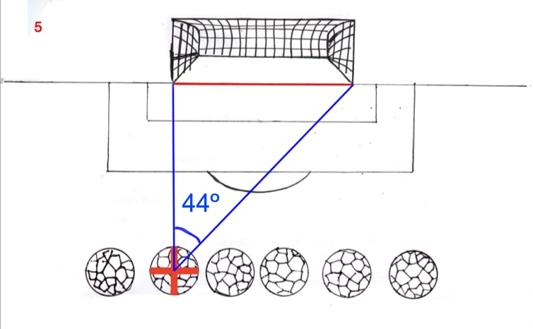
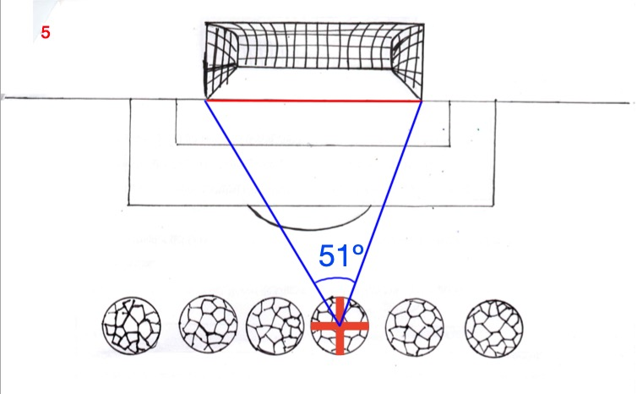
Importancia
Nociones geométricas del ángulo de tiro
La Geometría Euclídea
Permite orientarse en el espacio.
Contribuye al desarrollo de cálculos relativos de forma y distribución de objetos en el espacio.
Componente esencial del arte, arquitectura, ciencias naturales, física, matemática y tecnología.
Presente en todos los ámbitos de la vida cotidiana (producción agrícola, industrial, diseño, deportes, cartografía, etc.).
Nota. Tomado de Llerena (2019)

Slide 7
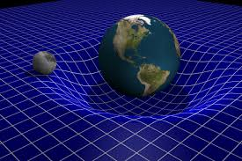
Importancia
Curvatura del espacio
La Geometría no Euclídea
Fundamental para la Física Moderna en el entendimiento de la estructuras geométricas del espacio-tiempo de la teoría de la gravitación y de la relatividad especial de Einstein.

Slide 8
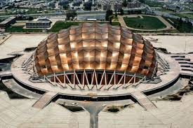
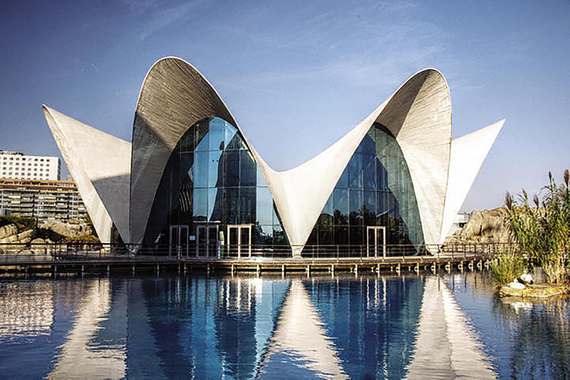
Impactante en el diseño de construcciones modernas.
Palacio de los deportes - Félix Candela
Oceanogràfic - Félix Candela

Slide 9
Necesaria para la interpretación de modelos representativos de conceptos abstractos en el arte como las teselaciones.
Ángeles y demonios - Escher
Peces y escamas - Escher

Slide 10
Objetivo General
Establecer una metodología de enseñanza-aprendizaje que contribuya al mejoramiento del razonamiento geométrico de acuerdo a los requerimientos de la nivelación de las Instituciones de Educación Superior.

Slide 11
Objetivos Específicos
Diseñar un modelo esquemático de generación de recursos didácticos-tecnológicos, por medio del uso del software Geogebra, para facilitar la creación de las clases aplicables sobre los grupos de experimentación.
Adecuar un modelo de enseñanza-aprendizaje en base al modelo de razonamiento de Van Hiele que sea compatible con el entorno del software Geogebra, con el fin de facilitar el proceso de enseñanza-aprendizaje en los grupos experimentales.
Establecer un diseño estructural que permita la ejecución, evaluación y control del proceso experimental.

Slide 12
Hipótesis
H1. El nivel de razonamiento geométrico del grupo experimental es mayor que el de control, medido según la escala del modelo de Van Hiele, luego del proceso de experimentación.
H2. El 50% de estudiantes del grupo experimental alcanzan o superan el nivel 3, según la escala del modelo de Van Hiele, luego del proceso de experimentación.
H3. El 30% de estudiantes del grupo experimental alcanzan el nivel 4, según la escala del modelo de Van Hiele, luego del proceso de experimentación.

Slide 13
Fundamentación Teórica
Didáctica de la Geometría
No existe un solo camino para conseguir el éxito pedagógico, sino más bien hay que considerar las interacciones dinámicas con las metas cognoscitivas y sociales (Varcarcél, 2004).
En este sentido aparecen los modelos de enseñanza-aprendizaje. Estos consisten en estructurar un plan que configure el currículo, para diseñar materiales de enseñanza y para orientar esas enseñanzas en el aula.

Slide 14
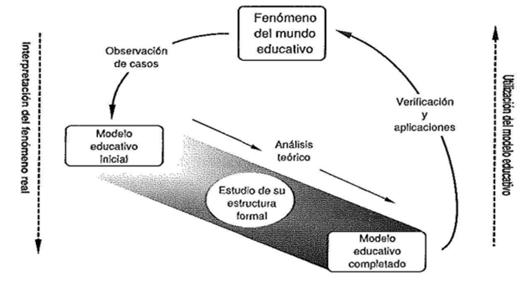
Figura 2. Creación y utilización de un modelo educativo
Nota. Tomado de Adela & Gutiérrez (2009).

Slide 15
Los modelos didácticos en la enseñanza aprendizaje de la Geometría
El modelo de razonamiento geométrico de Van Hiele (1957).
Ubicación espacial de Saiz (1997).
Manipulaciones geométricas de Brenes (1997).
Materiales concretos de Castro (1997).
El aprendizaje acerca del espacio de Bishop (1983).

Slide 16
El modelo de razonamiento geométrico de Van Hiele
Características:
Creado por Diele y Pierre Van Hiele en 1957.
Modelo para el desarrollo didáctico de la geometría, basado en el razonamiento y pensamiento.
Depende del momento en que se aprende geometría.
El modelo posee 5 niveles.
El estudiante se ubica en un nivel dado al inicio del aprendizaje y según vaya asimilando los contenidos de dicho nivel, podrá avanzar al siguiente.

Slide 17
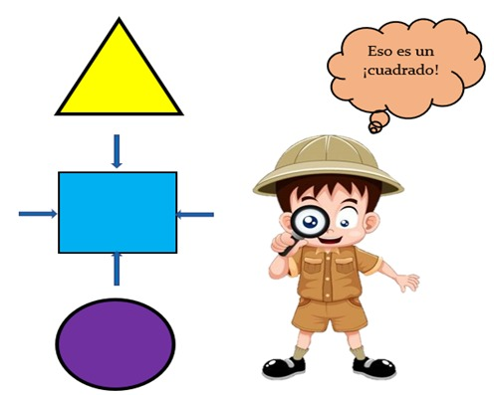
Nivel 1. Visualización y Reconocimiento
Creado por Dina van Hiele-Geldof y Pierre van Hiele (1957)
Entendimiento del ente geométrico como un todo (sin distinguir partes ni propiedades).
Reconoce y describe a través de los sentidos.
Asemeja y compara con objetos familiares de su entorno.

Slide 18
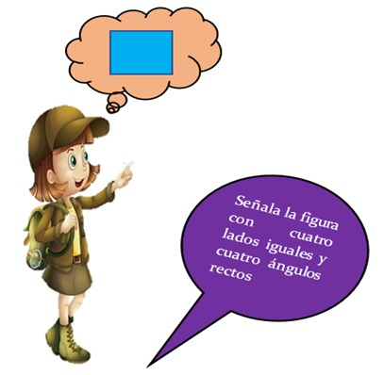
Nivel 2. Análisis
Creado por Dina van Hiele-Geldof y Pierre van Hiele (1957)
Distingue las partes del ente geométrico y alguna propiedad particular de ellos.
No relaciona con otros objetos.
Hace definiciones basándose en las propiedades, pero sin agruparlas.

Slide 19
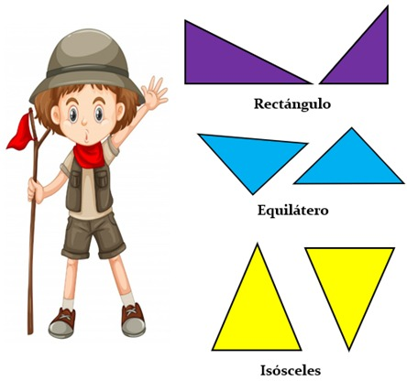
Nivel 3. Orden y Clasificación
Creado por Dina van Hiele-Geldof y Pierre van Hiele (1957)
Relaciona abiertamente las propiedades de los entes geométricos, como características innatas, para poder clasificar por familias.
Las definiciones comienzan a cobrar sentido.

Slide 20
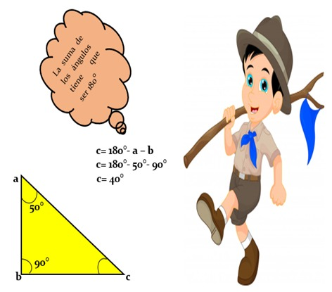
Nivel 4. Razonamiento y Deducción Formal
Creado por Dina van Hiele-Geldof y Pierre van Hiele (1957)
Realiza deducciones y demostraciones lógicas y sencillas.
Comprende cómo se puede llegar a los mismos resultados partiendo de demostraciones distintas.

Slide 21
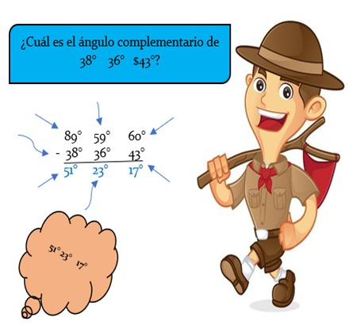
Nivel 5. Rigor
Creado por Dina van Hiele-Geldof y Pierre van Hiele (1957)
Capaces de describir situaciones geométricas con un lenguaje técnico matemático.
Pueden llevar a cabo razonamientos abstractos sobre entes geométricos sin necesidad de representarlos.

Slide 22
Software de Geometría Dinámica
El software dinámico permite generar un ambiente que cambia la naturaleza de los objetos, lo cual perfila a la geometría dinámica como un espacio para cuestionar el saber matemático (Teresa, 2011).
Existen varios softwares de geometría dinámica, entre los más conocidos se tiene: Geonext, Regla y Compás, CarMetal, Cabri Geometry y Geogebra, siendo estos dos últimos los más utilizados.

Slide 23
Geogebra
El software libre GeoGebra es un laboratorio virtual donde los usuarios, profesores y alumnos, pueden experimentar, descubrir, analizar, investigar, relacionar y aprender haciendo de una forma visual y natural.
Además Geogebra permite generar construcciones exportables en las que podemos manipular las expresiones (geométricas, numéricas, algebraicas o tabulares), permitiendo de esta forma observar relaciones y propiedades matemáticas (International GeoGebra Institute, 2017).

Slide 24
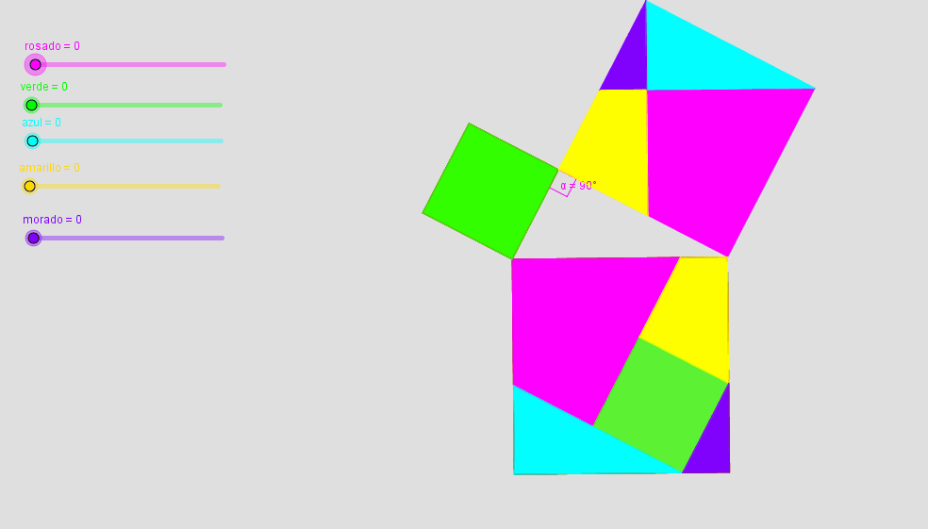
Figura 3. Representación del Teorema de Pitágoras en el entorno de Geogebra
Nota: Construcción geométrica Tomada de la plataforma virtual de Recursos GeoGebra. Obtenido de https://www.geogebra.org/m/GQwrmyhq

Slide 25
Proceso de Investigación
En el desarrollo de la investigación se establecieron dos etapas:
Verificación de la funcionalidad de un modelo de enseñanza-aprendizaje, que involucra el software dinámico y el modelo de razonamiento de Van Hiele, aplicado sobre la enseñanza de las demostraciones de la geometría euclídea.
Establecimiento de bases sobre un modelo de enseñanza-aprendizaje que involucra el software dinámico y el modelo de razonamiento de Van Hiele, aplicado sobre demostraciones de la geometría no euclídea (inicios de la geometría hiperbólica), sin llegar a probar la efectividad en el aula.

Slide 26
Población y Muestra
La investigación se ejecutó en el transcurso del segundo período del año 2017, tomando como población objetivo a los alumnos y docentes de los cursos de Nivelación Emblemática de la Universidad Regional Amazónica IKIAM. Con el fin de comprobar los resultados obtenidos, el primer semestre del año 2018, se realizó una segunda experimentación con estudiantes de los primeros semestres del Instituto Tecnológico Superior Tena (ITST).

Slide 27
Figura 9. Representación esquemática de la estrategia de investigación EI.
1. Diseño de los Recursos Didácticos
Representación del teorema geométrico
Dinamización del teorema geométrico
Creación de la secuencia de aprendizaje
2. Selección y adaptación de la metodología de enseñanza-aprendizaje
Disposición y funcionamiento
MODELO DE INVESTIGACIÓN
Función del docente
Función del estudiante
3. Proceso de experimentación
Socialización del modelo
Evaluación inicial
Ejecución
Evaluación final

Slide 28
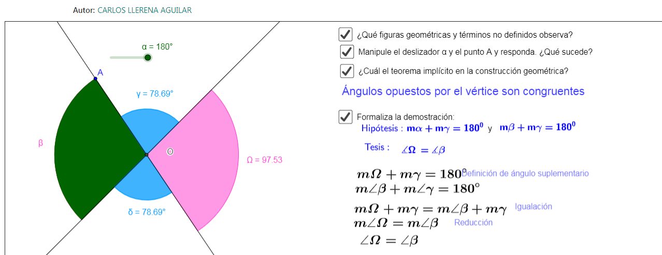
Figura 10. Ejemplo 1. Construcción dinámica de ángulos opuestos por el vértice.
https://www.geogebra.org/m/tqv4yvvx

Slide 29
Análisis e Interpretación de Resultados
La presentación de los resultados siguió la siguiente secuencia:
Prueba de hipótesis URAI.H0.
Prueba de hipótesis URAI.H1.
Prueba de hipótesis inicial IT.H0.
Prueba de hipótesis final IT.H1.
Pruebas de hipótesis acumuladas de las instituciones de educación superior IES.

Slide 30
Análisis Estadístico IES.
Con el fin de generalizar los resultados alcanzados en el diseño experimental de las dos Instituciones de Educación Superior, se acumularon los datos obtenidos en las experimentaciones realizadas en la Universidad Regional Amazónica IKIAM y en el Instituto Tecnológico Superior Tena.

Slide 31
Figura 11. Resultados de la evaluación inicial IES.

Slide 32
Figura 12. Resultados de la evaluación final IES.

Slide 33
Figura 13. Resultados de los grupos en el proceso de investigación de las IES.

Slide 34
Análisis estadístico de la hipótesis H1.
Figura 14. Programa estadístico SPSS.
H1. El nivel de razonamiento geométrico del grupo experimental es mayor que el de control, medido según la escala del modelo de Van Hiele, luego del proceso de experimentación.
Nota: Imagen Tomada de (Aprender gratis.es, 2020).

Slide 35
Tabla 1. Prueba de hipótesis final con datos acumulados IES.H1.
Datos de Entrada | Planteamiento de hipótesis | Ho: El razonamiento geométrico de los grupos experimentales es similar que los de control, después de la aplicación de la propuesta metodológica.
 |  | Ha=H1: El razonamiento geométrico de los grupos experimentales es superior que los de control, después de la aplicación de la propuesta metodológica.
 | Nivel de significancia | α = 5% = 0,05
Valores calculados | Estadístico de prueba | U de Mann-Whitney
 | Valor U calculado | 147,000
 | Valor de p calculado | 0,025
Regla de decisión |  | p > 0,05 se acepta Ho p ≤ 0,05 se rechaza Ho y se acepta Ha
Resultados |  | p = 0,025 < 0,05 => se rechaza Ho y se acepta Ha
Nota: IES= Instituciones de Educación Superior. U es la suma de los rangos de la muestra de mayor magnitud. Ho= Hipótesis nula, Ha= Hipótesis alternativa.

Slide 36
Análisis de las Hipótesis H2 Y H3
H2. El 50% de estudiantes del grupo experimental alcanzan o superan el nivel 3, según la escala del modelo de Van Hiele, luego del proceso de experimentación.
H3. El 30% de estudiantes del grupo experimental alcanzan el nivel 4, según la escala del modelo de Van Hiele, luego del proceso de experimentación.

Slide 37
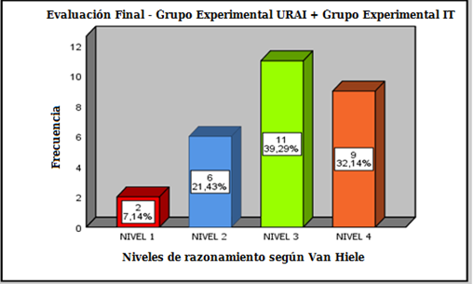
Figura 15. Evaluación final de los grupos de investigación de las IES.

Slide 38
Conclusiones y Proyecciones
Nuestro trabajo de investigación generó un útil recurso didáctico-tecnológico de 10 teoremas euclídeos y 5 teoremas no euclídeos de inicios de la geometría hiperbólica, desarrollados con el software Geogebra.
Nuestra metodología algorítmica es flexible y brinda la posibilidad de crear nuevos recursos de cualquier teorema que pueda ser representado por medio de una figura.

Slide 39
Conclusiones y Proyecciones
Con el desarrollo de nuestra propuesta metodológica de enseñanza-aprendizaje, se establece la introducción del tratamiento de las demostraciones geométricas hiperbólicas, por medio del software dinámico y el modelo de razonamiento geométrico de Van Hiele.
Nuestra propuesta se proyecta como una investigación interesante el extender al abordaje de las demostraciones en el campo de la geometría elíptica, descriptiva, espacial, proyectiva y fractal.

Slide 40
Conclusiones y Proyecciones
Además esta propuesta se pretende extender a niveles de educación básica y media del distrito 15D01 de la provincia de napo, por medio de proyectos de vinculación con la comunidad.

Slide 41
Congresos y Publicaciones
Se presentó la ponencia denominada: “Una propuesta para la enseñanza de la Geometría basado en el modelo de razonamiento de Van Hiele y el software dinámico Geogebra”, en el VIII Simposio de Matemática y Educación Matemática, en febrero del 2018, en la Universidad Antonio Nariño de Bogotá.

Slide 42
Congresos y Publicaciones
Además, se presentó el trabajo denominado “Geogebra y el Modelo de Van Hiele para el Desarrollo de Teoremas Geométricos”, en el I Congreso de Geogebra, organizado por la Universidad Nacional de Educación UNAE en mayo de 2019 y el artículo fue publicado en el mes de diciembre del mismo año en la revista Memorias.
http://repositorio.unae.edu.ec/handle/56000/1216

